Slide 1
Кафедра кібербезпеки та інформаційних технологій
Notes:
Оригинальные шаблоны для презентаций: https://presentation-creation.ru/powerpoint-templates.html
Бесплатно и без регистрации.

Slide 2
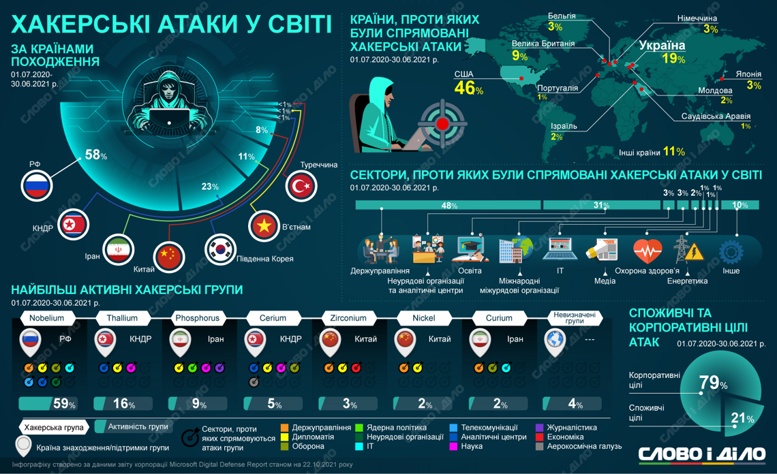
Хакерські атаки у 2020-21 роках

Slide 3
Навички та компетенції бакалаврів з спеціальності 125 «Кібербезпека»
розробка комплексних систем захисту;
розробка захищених систем електронних
документів та електронного документообігу;
розробка систем електронної комерції;
розробка банківських та платіжних систем;
розробка нормативно-правового
забезпечення інформаційної безпеки;
програмування базових об'єктів захисту
інформації, криптосистем та
криптопротоколів;
програмування захищеного програмного
забезпечення на C/C++/C#/JAVA/PHP рівня
Middle/Senior;
веб-програмування;
проектування, використання, супровід
комплексних систем захисту;
експертиза, стандартизація та сертифікація
систем та засобів захисту інформації;
управління інформаційною безпекою.

Slide 4
Спеціальності, за якими працюють наші випускники
Фахівець із захисту
інформації в інформаційних
та комунікаційних системах;
Фахівець з інформаційної
безпеки банку, компанії;
Фахівець із мережевого
адміністрування захищених
баз даних;
Фахівець із розробки
комплексних систем захисту
інформації;
Фахівець з розробки
захищеного програмного
забезпечення на
C/C++/C#/JAVA/PHP рівня
Middle/Senior;
Веб-розробник.

Slide 5
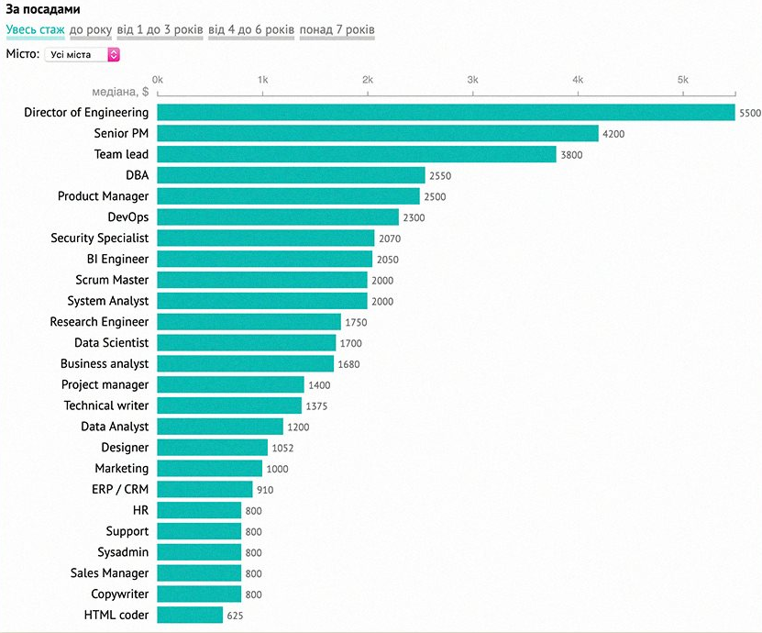
Середній рівень зарплатні інженерів з кібербезпеки в Україні

Slide 6
Докладна інформація про кафедру та умови вступу
Завідувач кафедрою: д.т.н. Старкова Ольга Володимирівна
Інформацію про вступ можна отримати на сторінці кафедри kafcbit.hneu.edu.ua, на сторінці приймальної комісії hneu.edu.ua/to_applicants, або на сторінці факультету hneu.edu.ua/fakulteti/fakultet-informatsijnyh-tehnologij

Slide 7
Дякуємо за увагу

